Slide 1
AGENTIC DESIGN PATTERNS
智能体间通信（A2A）
跨框架智能体协作的开放协议
发现、任务协作与结果交付
第15组
组长：李想
组员：熊桐桐、陈天蔚、杨建、曲艺勇
《Agentic Design Patterns》第 15 章

Slide 2
AGENDA
目录
1
为什么需要 A2A
为什么协作 · 协议解决什么
单体智能体
2
A2A 核心概念
角色 · 名片 · 发现 · 任务与多轮交互
3
交互与安全
工作流编排
四种通信方式 · 认证与权限边界
4
A2A vs MCP
分工互补的关系
多智能体协作（A2A）
5
落地实践
日历完整案例 · 两页代码分层
能力与复杂度递增
按需组合专精智能体
6
要点回顾
三个核心区别

Slide 3
PART 01 · WHY A2A
单体智能体为何力不从心？
能力孤岛
日历、检索、写作各有所长。
复杂任务常需要多个专精智能体分工。
破局之道
用开放协议约定
如何发现能力、
委派任务、跟踪状态
并接收交付成果。
语言不通
LangGraph、CrewAI、ADK 等框架内部不同，
需要约定共同的对外接口与任务语义。
集成昂贵
逐对适配会重复开发。统一声明、状态和结果格式，
有助于降低跨系统协作成本。
A2A —— Agent2Agent Protocol
来源：《Agentic Design Patterns》第 15 章
Notes:
建议用时：1分30秒；累计：2分45秒。
书中首先提出，单个智能体即便能力很强，也未必适合独立完成所有跨领域任务。一个智能体擅长读日历，另一个擅长检索信息，还有一个擅长分析或生成报告。按专长拆分，可以让不同模块独立开发和演进。
但是拆开之后，新的问题出现了：一个团队用 ADK，另一个用 LangGraph，还有团队使用 CrewAI。它们内部如何组织模型、工具和记忆可能完全不同。如果每两套系统都临时约定一份接口，接入工作就会重复发生，任务状态和结果格式也容易各说各话。
A2A 提供统一的对外协作方式。它让服务说明自己能做什么，让请求方按约定委派工作，并用共同的对象和状态描述执行过程。就像不同部门可以保留内部工作方式，同时约定统一的交接单。
需要把边界讲清楚：采用 A2A 并不自动产生优秀的规划能力，也不会保证每个任务都成功。智能体内部用哪个模型、怎样选择工具、怎样计算共同空闲时间，仍由服务自身实现。协议解决的是协作接口的问题，业务能力需要另外建设。
来源：第15章，PDF 第185、193页；接口边界和部门交接比喻为教学归纳。

Slide 4
PART 01 · WHY A2A
A2A：跨框架智能体协作的开放标准
Agent2Agent（A2A）协议
让不同框架的智能体互相通信、委派任务并交换结果；内部实现可以不同。
互操作性
开放开源
生态支持
ADK、LangGraph、CrewAI
对外遵循共同协作接口，
内部保留各自实现。
开放协议与开源实现
方便社区参与，
支持互操作生态演进。
Box、SAP、Salesforce、
LangChain等厂商参与
或支持。
协议边界：统一协作接口，业务能力仍需实现
A2A 不自动替代任务规划、模型选择、工具实现与权限控制；采用协议也不保证任务必然成功。
Notes:
建议用时：1分15秒；累计：4分00秒。
A2A 的全称是 Agent-to-Agent，可以理解为智能体之间的共同协作协议。这里的“共同”主要体现在能力如何声明、任务如何交付、状态如何反馈，以及结果如何返回。内部使用哪一种模型或框架，不需要完全相同。
页面中的三个特点分别是跨框架、开放标准和生态参与。书中用 ADK、LangGraph、CrewAI 说明框架差异，也列举了 Box、SAP 等企业参与。这里是在介绍书的背景，不把当时的厂商名单当成今天的完整生态清单。
最需要强调的是下面的协议边界。A2A 解决协作接口的约定，但不会自动替我们完成业务规划、写好工具、选好模型，或者确保权限正确。就像大家使用共同语言，仍然需要有人真正具备解决问题的能力。下面我们就从角色、名片和任务开始拆解这个协作过程。
来源：第15章，PDF 第185、193页；边界说明为教学归纳。

Slide 5
01
SECTION 01
A2A 核心概念
参与者 · 名片 · 发现 · 任务：理解一次协作过程
Notes:
建议用时：0分20秒；累计：4分20秒。
接下来进入核心机制。我们按一次实际调用的顺序来理解：先识别谁发起、谁执行，再看如何声明与发现能力，最后跟踪任务、消息和成果。这样每个术语都会对应一个实际动作。

Slide 6
PART 02 · CORE CONCEPTS
A2A 体系中的三类核心角色
User · 用户
A2A Client · 客户端
A2A Server · 服务端
提出目标与约束。
例如：找明天下午三个人
的共同空闲时段。
代表用户发起委派，
补充信息并接收结果。
可以是应用或智能体。
通过 HTTP 端点服务，
自行执行并返回结果。
客户端无需知道内部细节。
角色：需求发起方
角色：请求代理方
角色：能力提供方（黑盒）
协作闭环
User → Client → Server
请求向右，结果返回；角色随调用关系而定
来源：《Agentic Design Patterns》第 15 章
Notes:
建议用时：1分25秒；累计：5分45秒。
先区分三个角色。用户是目标发起方，例如提出安排会议的人。客户端是代表用户发起请求的一方，它可以是一个应用，也可以是另一个智能体。服务端是提供能力的一方，通过网络端点接收请求并返回结果。
右侧是书中的协作图。用户先向一个智能体提出需求，这个智能体再和其他智能体合作，最终把输出返回给用户。请注意服务端的黑盒特征：客户端需要知道对方的能力和交互契约，却不必知道它用了哪个模型、如何写提示词、内部如何调用工具。
客户端和服务端是这次交互中的角色，不一定是两种永久固定的产品。一个智能体可以对上游提供服务，同时向下游智能体发出请求。沿着一条调用关系看谁发起委派、谁处理委派，角色就容易辨认。
来源：第15章，PDF 第186页和第194页图2；角色可随调用变化为教学解释。

Slide 7
PART 02 · CORE CONCEPTS
Agent Card：智能体的「数字名片」
WeatherBot
定义
{
"name": "WeatherBot",
"capabilities": {"streaming": true},
"skills": [{
"id": "get_forecast",
"name": "Get Forecast",
"description": "查询未来天气",
"examples": ["伦敦周末会下雨吗？"]
}]
}
机器可读的能力说明：告诉客户端
它是谁、能做什么、怎样接入。
关键信息
身份：名称、端点、版本
技能：业务用途与请求示例
交互：流式、推送、输入输出
访问：认证要求与安全声明
作用
Skill 讲“做什么”；Capability 讲
“怎样沟通”。名片不等于已获授权。
Notes:
建议用时：1分45秒；累计：7分30秒。
在委派之前，客户端要知道对方是谁、能做什么、如何通信，以及访问需要什么认证。这些信息由 Agent Card 汇总，通常用 JSON 表示，因此它是一份机器可读的能力说明。
看右边的 WeatherBot 节选。name 是服务名称；skills 里的 get_forecast 描述查询天气这项业务能力，示例帮助客户端判断怎样提出请求；capabilities 里的 streaming 则声明支持流式更新。Skill 回答“做什么”，Capability 回答“怎样沟通”，这两个概念不能混用。
请思考：streaming 为真，是不是说明它能够查询天气？不是。还需要看业务技能。同样，名片上写了日历查询，也不代表它能读取所有人的日历。名片是声明，实际身份验证和权限控制仍必须执行。
这段 JSON 是教学节选，省略了端点、版本、输入输出和安全声明等内容，不能直接作为完整配置部署。实际接入时，要按选定协议与 SDK 版本补全必填字段。接下来我们看，客户端从哪里获取这张名片。
来源：第15章，PDF 第186—187、192页。

Slide 8
PART 02 · CORE CONCEPTS
三种方式，让客户端「找到」智能体
Well-Known URI
策展注册表
直接配置
到已知服务域名的
约定路径读取 Agent Card；
适合已知地址的服务发现。
在集中目录中发布名片，
按能力条件检索候选服务；
便于统一治理与权限管理。
预置地址或线下共享名片；
适合固定合作关系，
无需运行时动态检索。
适合：公网 / 域内 · 通用场景
适合：企业级 · 集中管理
适合：紧耦合 · 私有系统
发现之后，还要验证身份、能力与访问权限
Notes:
建议用时：1分15秒；累计：8分45秒。
知道名片包含什么之后，下一步是找到名片。书中列出了三种策略。第一种是在已知域名的约定路径读取，适合已经知道服务所在位置的情况。这里的约定路径不是一个可以搜索整个互联网的搜索引擎。第二种是通过注册表，在统一目录中按能力查找，适合企业集中治理。第三种是直接配置，双方事先约定地址或直接分发名片，适合服务相对固定的私有系统。
本页额外标出了版本差异：书中展示的是 agent.json；此次核对的官方规范使用 agent-card.json。实际使用哪一个，要以部署的协议版本和服务文档为准。
无论怎样发现，都不能把“找到了服务”当成“已经可以访问”。还要核对身份、能力与权限。名片可以公开一部分信息，也可能需要访问控制，但不应放入密钥。
来源：第15章，PDF 第187页；官方规范 §8.2、§14.3，https://a2a-protocol.org/latest/specification/ ，2026-11-02 核对。

Slide 9
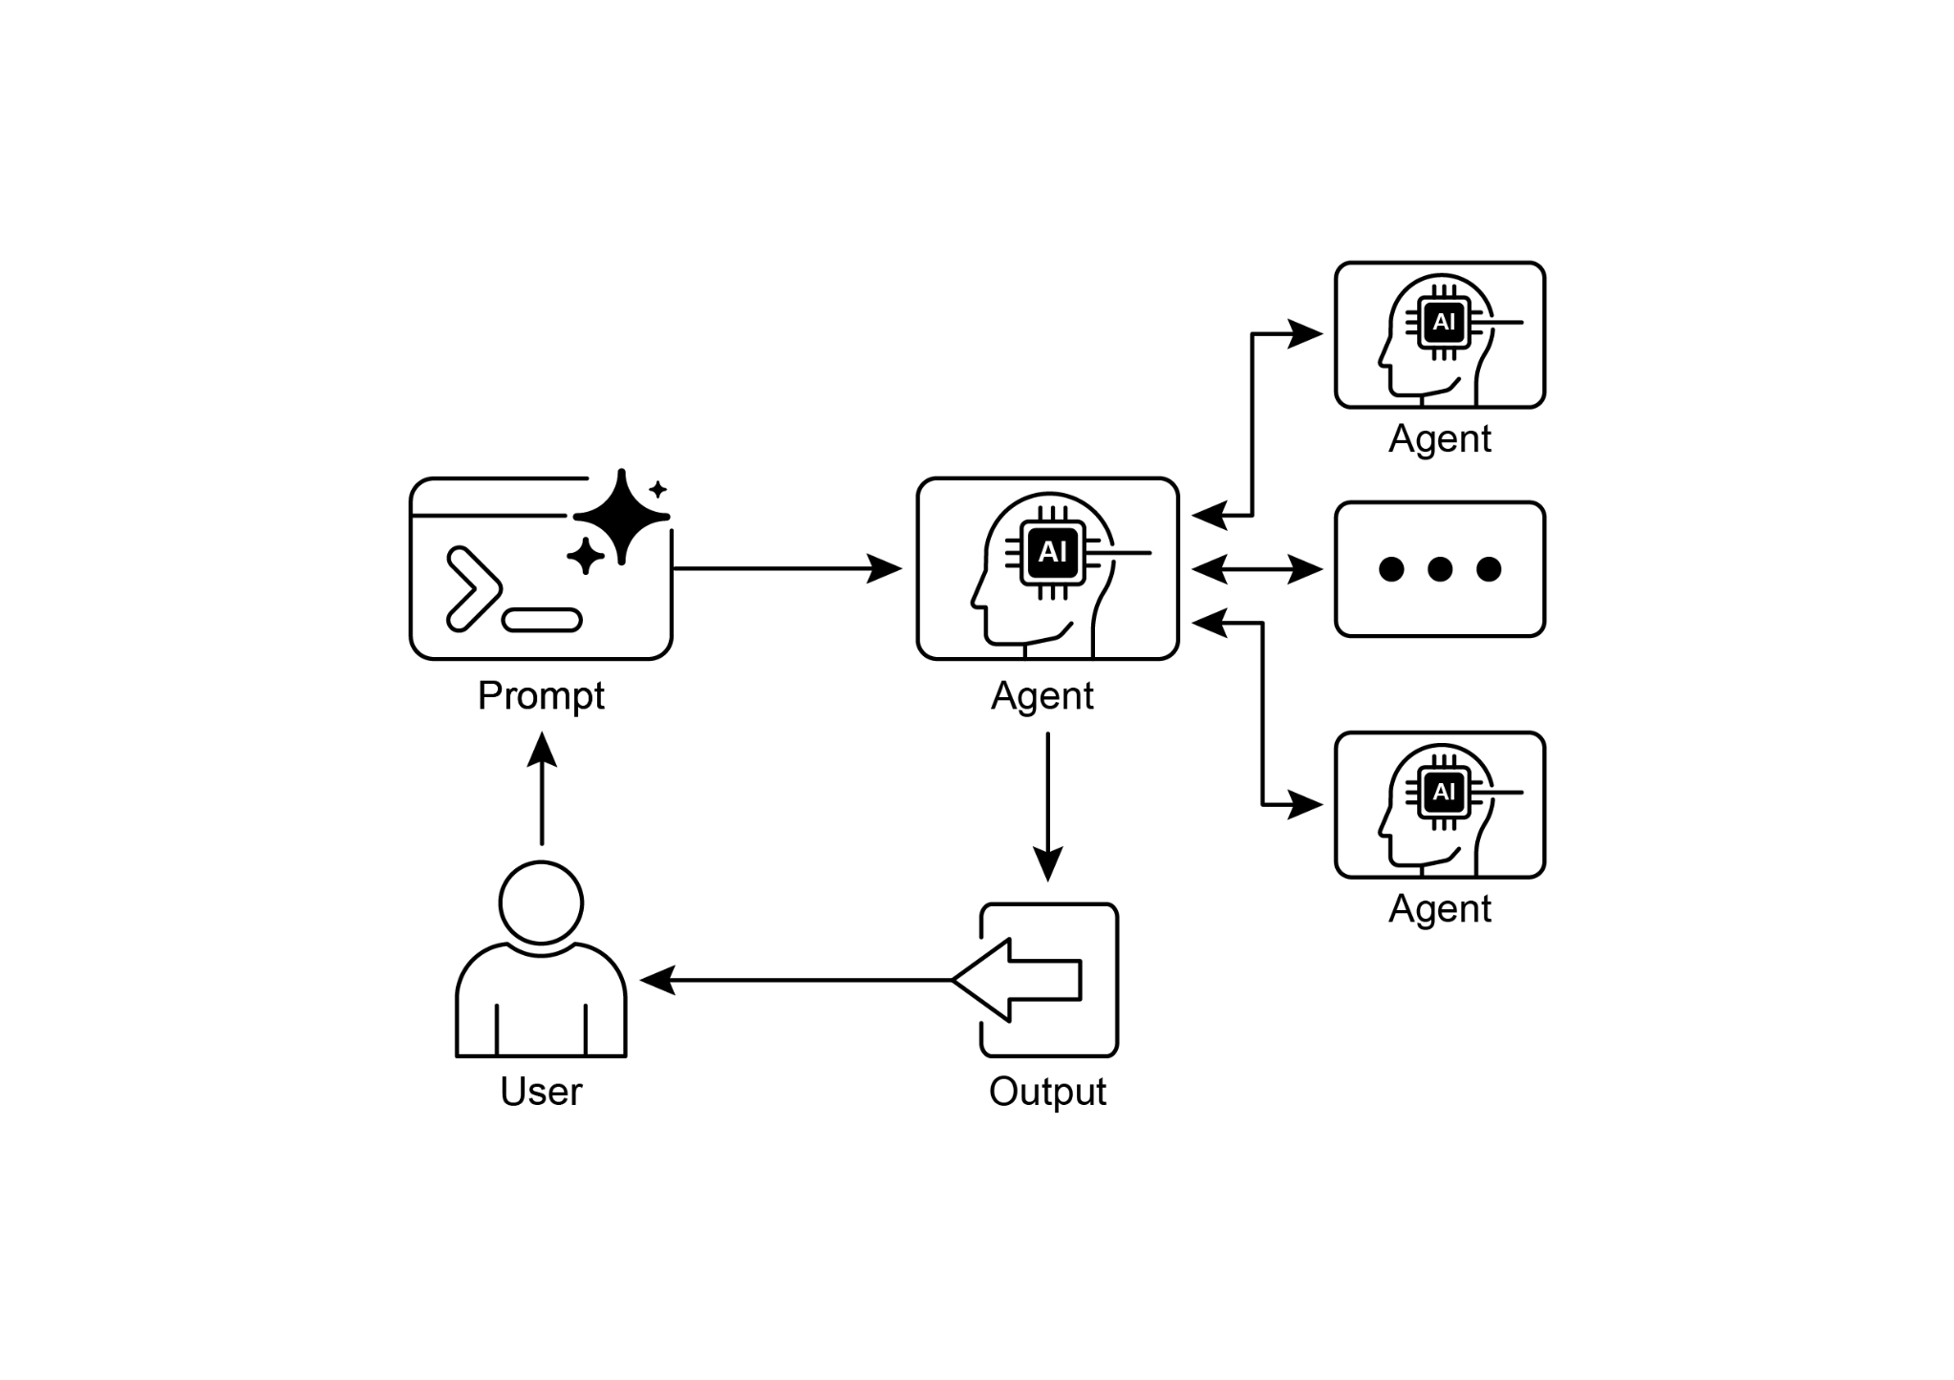
PART 02 · CORE CONCEPTS
任务驱动：以异步任务组织智能体通信
Task · 任务
Fig.2 · A2A 智能体间通信模式
一项可跟踪的工作，有唯一 ID 和状态。
例：查找三人明天的共同空闲时间。
Message · 消息
交互内容：请求、追问、补充和答复。
例：“请提供日期范围与时区。”
Artifact · 工件
可交付成果，由一个或多个 Part 组成。
例：可选时段列表、日程文件。
传输模型：HTTP(S) + JSON-RPC
来源：《Agentic Design Patterns》第 15 章 · Fig.2
taskId 跟踪工作；contextId 关联上下文
Notes:
建议用时：1分45秒；累计：10分30秒。
这页是全课最重要的对象区分。Task 是一项需要跟踪的工作，例如查找明天下午三人共同空闲的时间。它有唯一标识和状态，让客户端知道这一项工作是在执行、等待信息，还是已经结束。
Message 是交互内容。用户的请求是一条消息，服务端追问“会议需要多长时间”也是消息，客户端补充“半小时”仍然是消息。消息的主要作用是推动沟通，不能看到一条消息就断定任务已经完成。
Artifact 是任务产生的可交付成果，例如可供下游使用的时段列表、报告文件或日程文件。它强调的是输出结果的用途，而不是对话轮次。消息和成果都可以有内容片段，也就是 Part。一个 Part 可以放文本，另一个可以放文件或结构化数据，所以 A2A 的内容不局限于普通聊天文字。
用日历案例把三个层次连起来：整项查询是 Task；“需要哪一天”的追问是 Message；查询后生成的可选时段数据可以作为 Artifact 返回。请在这里停顿几秒，邀请听众判断“正在查询日历”属于进度消息还是最终成果。通常这是过程信息，不能直接拿它去创建会议。
补充一点，是否创建任务、怎样返回结果，要遵循具体操作语义，不能把所有简短交互都想象成必须经过一个很长的任务流程。今天使用长时任务模型，是为了讲清跟踪和交付的区别。
来源：第15章，PDF 第187页；日历内容及课堂辨析为教学推演。

Slide 10
PART 02 · CORE CONCEPTS
任务状态与多轮交互：缺少信息时怎样继续？
1 提交与执行
2 等待补充信息
submitted → working
任务提交后进入异步执行阶段，客户端通过
任务状态跟踪执行进度。
input-required：请补充日期范围和时区。
任务进入等待输入状态，待信息补充后继续执行。
3 补充后继续
4 完成或结束
客户端基于 taskId 恢复并推进既有任务。
通过 contextId 维持多轮交互的上下文关联。
completed：返回可使用的成果。
failed / canceled：失败或取消，分别处理。
日历例子：请求 → 追问 → 补充 → 查询 → 交付
“找空闲时间” → “哪一天？” → “明天下午，上海时区” → 返回备选时段
Notes:
建议用时：1分45秒；累计：12分15秒。
这一页把任务状态与多轮交互放在一起讲。submitted 表示已提交，working 表示执行中。拿到任务标识，只能说明任务可以被跟踪，不能据此认定任务已经完成。
假设用户只说“帮我查明天下午的空闲时间”。服务端还不知道时区和会议时长，就可以返回 input-required。它表示等待补充信息，不是失败。此时客户端应向用户收集信息，然后继续发送消息；只反复轮询并不能补齐缺失的业务条件。
客户端补充“北京时间，30 分钟”，通过 taskId 关联原任务，并用 contextId 关联会话上下文。服务端随后继续处理，最终返回成果。这里的重点是同一个任务可以经历多轮消息交换，用户不需要每次都从头重复整个目标。
完成、失败和取消也要区分。completed 表示完成；failed 需要根据原因检查外部服务、输入或权限；canceled 则可能是用户改变需求。页面只展示主要状态，不是完整状态机，也不代表任何状态都能自由跳转。实际枚举与迁移以采用的协议版本为准。
来源：第15章，PDF 第187—188、195页；对话为日历案例的教学展开。

Slide 11
PART 03 · INTERACTION & SECURITY
四种交互机制，匹配不同时延与连接需求
同步请求 / 响应
异步轮询
短操作：在同一次请求中等待答复。
例：快速查询一个简单信息。
长任务：先拿 ID，再定期查询状态。
控制轮询频率，兼顾时效与请求成本。
流式更新（SSE）
推送通知（Webhooks）
客户端保持连接，服务端持续发送事件。
适合实时显示进度和增量结果。
预先登记回调地址，重要变化时接收通知。
适合客户端不便长期保持连接的任务。
先看任务时长与用户等待方式，再检查服务支持能力
SSE 沿已有连接更新；Webhook 发起新回调。流式和推送能力由 Agent Card 声明。
Notes:
建议用时：2分00秒；累计：14分15秒。
下面讨论任务结果如何送回来。书中把常见方式分成四类。同步请求响应适合短操作，客户端在同一次请求中等待结果。异步轮询适合较长任务，先取得任务 ID，再定期查询状态；查得太频繁会增加请求开销，太慢又会延迟用户获知结果。
第三类是 SSE。客户端发起请求并保持连接，服务端沿已有连接持续发送事件，适合用户正在等待、希望实时看到进展的场景。第四类是 Webhook：客户端预先提供回调地址，服务端之后主动向该地址发起通知，适合不方便长期保持连接的任务。
这两种方式的关键区别是：SSE 沿已有连接更新，Webhook 发起新的回调请求。回调地址需要验证，接收端也要校验通知。连接状态和任务状态并不相同，断网不等于任务失败；恢复后仍需根据任务标识查询并处理状态。
选型先考虑用户怎样等待，再核对服务端支持什么。快速查询可使用同步；长任务可轮询；实时反馈考虑 SSE；较长后台任务且能接收回调时考虑 Webhook。请让听众用日历查询与长报告生成各选一次，再说明理由。
这四类描述交互机制，不是四个可跨版本直接使用的固定函数。具体调用名称、能力与恢复机制，要看协议版本和 Agent Card 声明。
来源：第15章，PDF 第188页；选型与恢复说明为教学归纳。

Slide 12
PART 03 · INTERACTION & SECURITY
通信安全：身份、授权、凭据与审计
双向 TLS（mTLS）
全面审计日志
TLS 保护传输；按部署需求使用 mTLS。
服务与 Agent Card 端点都应受到保护。
关联调用方、taskId、操作与结果。
日志用于排障和追踪，同时避免敏感信息泄露。
Agent Card 声明
凭据处理
名片声明认证要求，服务端执行身份校验。
认证通过后，仍需判断能访问哪些资源。
凭据经安全通道传递；不写入普通任务文本。
读日历权限不自动等于修改日历权限。
安全需要落实在部署和应用中
声明协议能力，不等于自动完成授权、日志脱敏或对外部工具的权限控制。
Notes:
建议用时：1分30秒；累计：15分45秒。
跨智能体协作还要回答，谁在调用、允许做什么、数据怎样保护。首先是安全通道和身份验证。TLS 保护传输，某些部署还会使用 mTLS 来验证双方身份。其次是认证声明与凭据处理：Agent Card 可以说明要求，但令牌和密钥不应该写进公开名片或普通任务文本。
第三层是授权。确认调用者是谁之后，还要判断他能访问哪个用户的哪个日历，能够读取还是能够修改。能查询空闲时间，不自动代表能够创建或删除会议。
第四层是审计与观测。需要记录参与方、任务标识、操作和结果，便于定位问题；同时要避免把令牌和完整私人日程直接写入日志。这两点并不冲突：日志应当足以追踪责任，也应控制敏感内容。
请特别记住，协议提供了声明和交互的框架，安全能力仍然需要系统落实。不能因为服务支持 A2A，就假定所有调用自动受到正确授权。
来源：第15章，PDF 第189页；官方规范 §7；最小权限和日志脱敏为工程补充。

Slide 13
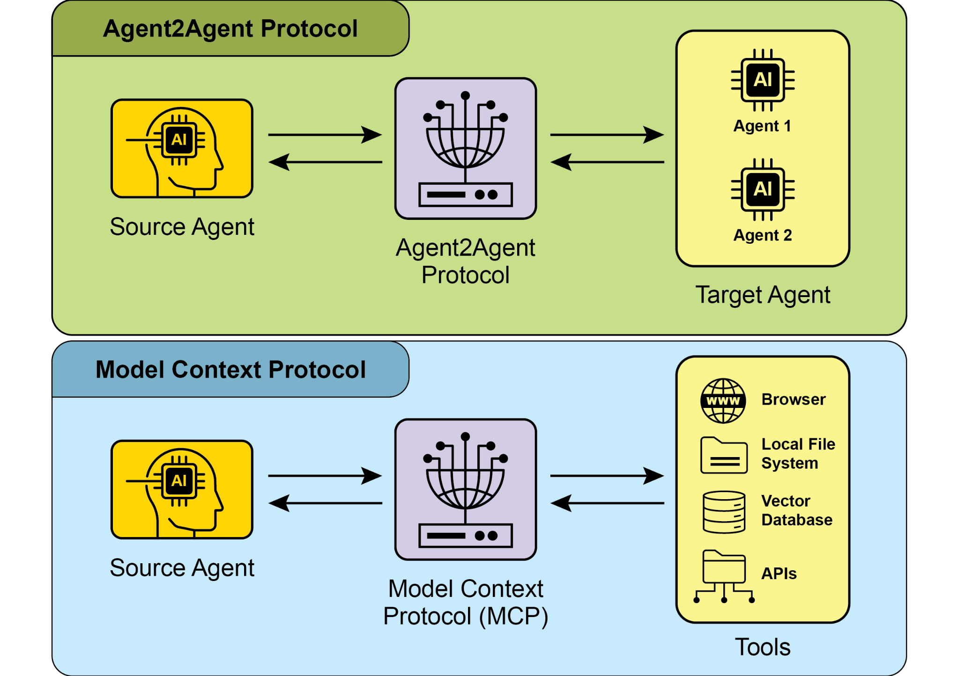
PART 04 · A2A VS MCP
A2A 与 MCP：不是竞争，是互补
Fig.1 · A2A 与 MCP 协议对比
MCP · 模型上下文协议
连接外部工具与数据资源。
例：“调用日历查询工具”。
由智能体使用工具完成业务。
定位：让 LLM 用上外部资源
A2A · 智能体间通信协议
委派工作给另一个智能体。
例：“分析约束，给出可选时间”。
远端自行组织模型、工具和执行。
定位：让智能体彼此协作
来源：《Agentic Design Patterns》第 15 章 · Fig.1
A2A 负责跨智能体协作；MCP 连接工具资源；两者可组合使用。
Notes:
建议用时：1分15秒；累计：17分00秒。
这个流程是书中对 A2A 和 MCP 的对比。上半部分是智能体和智能体之间协作，下半部分是模型或智能体连接外部工具与资源。核心区别可以用日历案例解释：主智能体说“请分析这些约束并给出可选时间”，是在把一项工作委派给另一个智能体；日历智能体调用一个查询函数取得日历数据，则是在访问工具能力。
A2A 关注跨智能体的通信和任务委派，远端可以自行决定执行方法。MCP 则提供连接工具和外部资源的标准接口。它们可以组合使用，例如主智能体通过 A2A 找日历智能体，日历智能体再通过工具接口访问日历。
这里不能过度简化成“只要是网络调用就是 A2A”，也不能说所有日历访问都必须经过 MCP。书中的 CalendarToolset 示例直接访问 Google Calendar API。我们是在讲两种协议的责任边界，而不是强迫所有系统使用同一种内部实现。
来源：第15章，PDF 第189—190页图1、第191页 CalendarToolset 示例。

Slide 14
PART 05 · APPLICATIONS
三大场景，释放跨智能体协作价值
多框架协作
自动化工作流编排
动态信息检索
不同框架的专精智能体
共享协作接口，
各自独立开发与部署。
数据采集 → 分析 → 成稿。
由不同智能体接力，
传递任务状态和成果。
主智能体请求实时信息，
专责智能体调用外部 API，
再返回结构化结果。
核心：跨框架互操作
核心：任务接力委派
核心：实时数据交换
来源：《Agentic Design Patterns》第 15 章
Notes:
建议用时：1分00秒；累计：18分00秒。
这一页把应用归纳为三个方向。多框架协作强调不同团队可以独立开发专精智能体，再用共同接口交换任务；它们不必暴露内部模型、提示词与执行细节。
自动化工作流编排强调多个阶段的衔接，例如数据采集、分析、成稿分别由不同智能体执行。这里不仅要传内容，也要传任务状态和交付成果；一个阶段失败时，后续流程需要知道如何处理。
动态信息检索强调按需获得外部信息。主智能体提出查询需求，专精智能体访问外部 API，再把结构化结果返回。由此可以看出，业务层的智能体协作与内部工具访问可以同时存在。
下面用日历案例把这些关系串起来：用户给出目标，主智能体委派，日历智能体调用工具，最后返回可选时段。
来源：第15章，PDF 第191页；场景按原稿布局作教学归纳。

Slide 15
PART 05 · APPLICATIONS
日历案例：从一句需求到可选时段
用户：明确目标
主智能体：委派
日历智能体：执行
“找三人明天下午
都有空的 30 分钟，
给我两个备选时段。”
发现日历能力并发起任务；
缺少信息时向用户追问；
取得结果后整理备选。
校验权限并调用日历 API；
查询和计算共同空闲时间；
返回状态与时段 Artifact。
输入：日期、时区、人员、时长
A2A：请求、补充信息与成果
工具调用：读取有权访问的数据
执行边界
查询完成 ≠ 创建会议
写入日历前确认选择，并校验写权限
Notes:
建议用时：2分00秒；累计：20分00秒。
现在把前面的概念合成一次完整调用。用户希望找到三人明天下午都空闲的半小时时段，并且要两个备选。主智能体先整理约束，发现合适的日历智能体，再通过 A2A 委派任务。日历智能体检查信息是否完整，必要时追问，同时确认自己是否有权读取相关数据。
随后，日历智能体通过工具访问日历 API，取得日程或空闲信息，完成计算，并以约定形式返回状态和成果。主智能体把时段整理成用户看得懂的选择。这里的可选时段是教学推演，并非实际访问了任何人的日历。
请看中间这条边界：主智能体和日历智能体之间是任务委派；日历智能体和日历 API 之间是工具调用。前一层关心任务目标和结果，后一层负责取得具体数据。书中的工具实现可以直接接 API，并不强制要求 MCP。
最后还要区分查询和写入。这个任务是找出备选时间，查询完成并不代表已经创建会议。如果接下来要发邀请、写入日历，应确认用户选择以及写权限，再执行相应操作。这个设计把查询成果和后续行动明确分开，也便于检查任务究竟完成到了哪一步。
来源：依据第15章，PDF 第191—193页扩展；人工确认思路参考第13章，PDF 第165—166页。

Slide 16
PART 05 · APPLICATIONS
代码一：定义日历智能体与对外技能
calendar_agent · 教学节选 / 伪代码
1
挂载日历工具
tools = CalendarToolset(credentials)
agent = LlmAgent(
model=MODEL_NAME,
instruction="明确日期、时区和时长",
tools=await tools.get_tools()
)
skill = AgentSkill(
id="check_availability", ...
)
card = AgentCard(skills=[skill], ...)
CalendarToolset 访问日历 API；
凭据与权限由工具层配置。
2
定义智能体行为
LlmAgent 根据目标使用工具；
时间表达需明确日期和时区。
3
对外声明能力
Skill 描述“检查空闲时间”；
Card 声明端点、交互及安全信息。
Notes:
建议用时：1分30秒；累计：21分30秒。
代码部分分两页，只看职责，不逐字念程序。第一页从内部能力讲起。CalendarToolset 封装访问日历 API 所需的工具和认证条件；LlmAgent 使用这些工具，并根据指令处理用户的日历需求。这里的指令特别提醒日期与时区，因为自然语言时间如果不明确，会直接影响查询结果。
然后看 AgentSkill。它把“检查空闲时间”这个业务能力描述出来，供外部客户端理解。AgentCard 再把技能和其他接入信息汇总。因此，工具是实际执行能力，智能体负责根据目标使用工具，技能和名片负责对外描述。它们有关联，但不能互相替代。
可以问听众一个问题：如果只写了 AgentCard，是否就已经获得读取日历的能力？答案是否定的。卡片只是声明，真正的工具、授权和执行代码还需要实现。反过来，一个本地能读日历的智能体，如果没有对外的协作接口，也不等于其他框架能按 A2A 直接调用它。
本页是教学伪代码，省略了导入、具体构造参数、必填字段和认证流程，MODEL_NAME 也需要在真实工程中确定。完整实现应使用与选定协议和 SDK 版本匹配的样例。课堂目标是理解三层之间的关系。
来源：第15章，PDF 第191—192页。

Slide 17
PART 05 · APPLICATIONS
代码二：封装执行器并暴露 A2A 服务
calendar_agent · 教学节选 / 伪代码
1
运行与适配
runner = Runner(agent=agent, ...)
executor = ADKAgentExecutor(runner, card)
handler = DefaultRequestHandler(
agent_executor=executor,
task_store=InMemoryTaskStore()
)
service = A2AStarletteApplication(
agent_card=card,
http_handler=handler
)
serve_with_uvicorn(service)
Runner 运行智能体；
Executor 衔接协议与执行逻辑。
2
处理请求与任务
Handler 处理 A2A 请求；
TaskStore 保存任务状态。
3
部署为 Web 服务
内存存储适合演示；生产需持久化。
最后一行为启动服务的示意调用。
Notes:
建议用时：1分30秒；累计：23分00秒。
第二页把内部智能体接到外部服务。Runner 负责运行智能体，并连接会话、记忆或工件等服务。样例中的 ADKAgentExecutor 是适配层，负责把 A2A 的执行要求衔接到 ADK 运行逻辑。这里要注意，它是样例里的适配器名称，不应误认为任意项目都已经自动提供了同名通用组件。
DefaultRequestHandler 负责协议请求处理，TaskStore 用于跟踪任务。本页沿用书中的 InMemoryTaskStore，方便演示，但它也提示我们：如果只是内存保存，进程重启后就不能默认所有执行状态仍然存在。
接下来，A2AStarletteApplication 组装对外服务，最终由 Web 服务运行器提供 HTTP 入口。真实样例还包含环境配置检查、认证回调和路由装配。本页最后一行 serve_with_uvicorn 是为了表达启动服务的意图，不是声称 SDK 里有这样一个现成函数。
把这一页按层读下来就是：运行智能体、适配执行、处理协议请求、维护任务、暴露服务。这样看，就能知道出现问题应该检查哪一层。例如工具报错要看业务执行，任务状态丢失要看存储，外部请求进不来要看路由与认证。
来源：第15章，PDF 第192—193页；程序为教学伪代码。

Slide 18
PART 06 · KEY TAKEAWAYS
三个关键区别，回顾 A2A 协作机制
消息与成果
等待与失败
智能体与工具
Message 推进对话，
Artifact 交付可用输出。
“请补充日期”属于哪种？
input-required 需要补充信息，
并非任务失败。
客户端下一步做什么？
A2A 委派给智能体，
MCP 连接工具和资源。
日历 API 在哪一层？
发现：Agent Card 与能力匹配
协作：任务 ID、状态与上下文
落地：权限、持久化、观测与版本
Notes:
建议用时：1分30秒；累计：24分30秒。
用三个问题快速检验。每个问题可以留几秒钟给听众思考，再给出答案。
第一，“请补充日期”是用于交互的 Message；“可选时段文件”是可作为交付成果的 Artifact。两者都可以通过 Part 表达具体内容，但它们在任务中的角色不同。
第二，任务进入 input-required，客户端应获取缺失信息，再以相关任务标识继续交互，而不是把它当作失败，也不是只重复查询状态而不补充内容。
第三，把查找合适时间这项工作交给日历智能体，属于智能体之间的任务协作；调用日历查询工具，是访问外部资源。A2A 与 MCP 可以分别服务这些边界，不过具体工具层也可以直接调用 API。

Slide 19
小组分工
小组成员 | 工作内容
李想 | 整体选题、汇报框架、资料统筹、PPT整合和内容审核。
熊桐桐 | A2A背景、基本概念、核心角色和Agent Card。
陈天蔚 | 智能体发现、任务模型以及任务状态和多轮交互。
杨建 | 交互机制、安全以及A2A与MCP的对比。
曲艺勇 | 应用场景、日历案例以及代码实践部分的资料和案例整理。
Notes:
建议用时：1分30秒；累计：23分00秒。
第二页把内部智能体接到外部服务。Runner 负责运行智能体，并连接会话、记忆或工件等服务。样例中的 ADKAgentExecutor 是适配层，负责把 A2A 的执行要求衔接到 ADK 运行逻辑。这里要注意，它是样例里的适配器名称，不应误认为任意项目都已经自动提供了同名通用组件。
DefaultRequestHandler 负责协议请求处理，TaskStore 用于跟踪任务。本页沿用书中的 InMemoryTaskStore，方便演示，但它也提示我们：如果只是内存保存，进程重启后就不能默认所有执行状态仍然存在。
接下来，A2AStarletteApplication 组装对外服务，最终由 Web 服务运行器提供 HTTP 入口。真实样例还包含环境配置检查、认证回调和路由装配。本页最后一行 serve_with_uvicorn 是为了表达启动服务的意图，不是声称 SDK 里有这样一个现成函数。
把这一页按层读下来就是：运行智能体、适配执行、处理协议请求、维护任务、暴露服务。这样看，就能知道出现问题应该检查哪一层。例如工具报错要看业务执行，任务状态丢失要看存储，外部请求进不来要看路由与认证。
来源：第15章，PDF 第192—193页；程序为教学伪代码。

Slide 20
THANK YOU
谢谢
让异构智能体协作，从一个开放协议开始
《Agentic Design Patterns》第 15 章
来源：ningg.top/Agentic-Design-Patterns-CN
github.com/a2aproject/a2a-samples
智能体间通信（A2A）
Notes:
建议用时：0分30秒；累计：25分00秒。
最后记住三个词：发现、协作、交付。Agent Card 帮助说明能力和接入方式，Task 让执行过程可以跟踪，Message 和 Artifact 分别承载交互与成果。A2A 的价值，是让各自独立的智能体能够按统一的接口合作。
课后可以回看书中第十五章，再结合官方规范和完整样例练习。开发时务必核对版本。今天的讲解到这里，谢谢大家。
参考资料：《Agentic Design Patterns》中文版，第15章，PDF 第185—196页；工程延伸为第12、13、19章。官方规范：https://a2a-protocol.org/latest/specification/ 。样例仓库：https://github.com/a2aproject/a2a-samples 。

